Slide 1
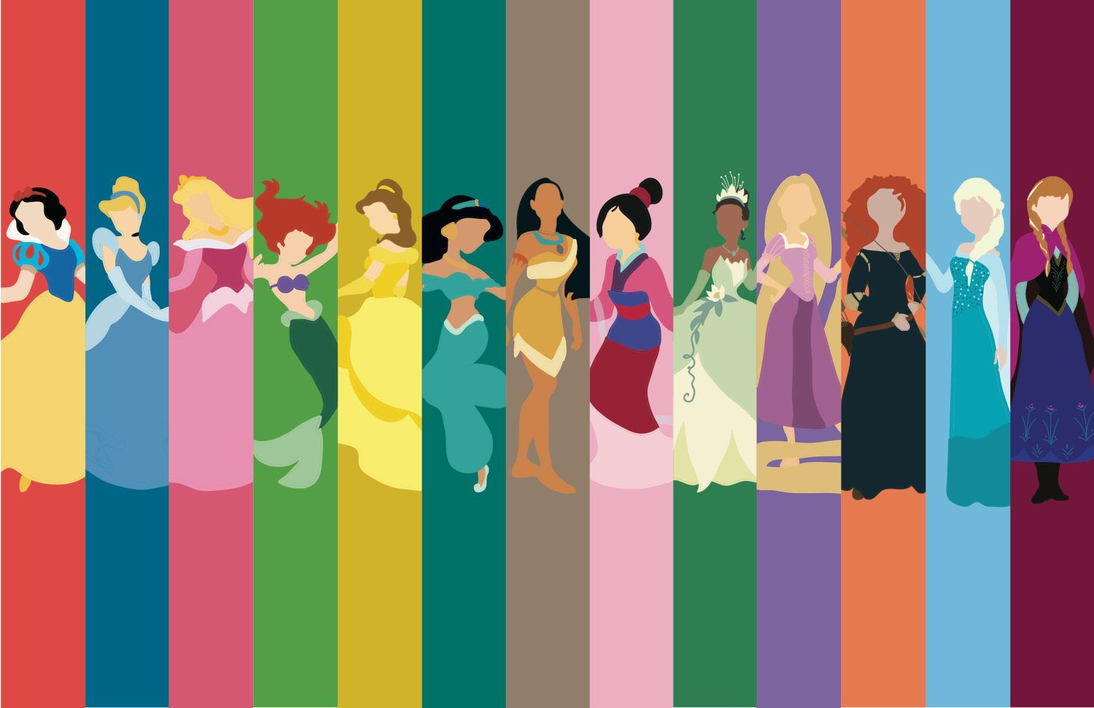
Character Color
Moodboard

Slide 2
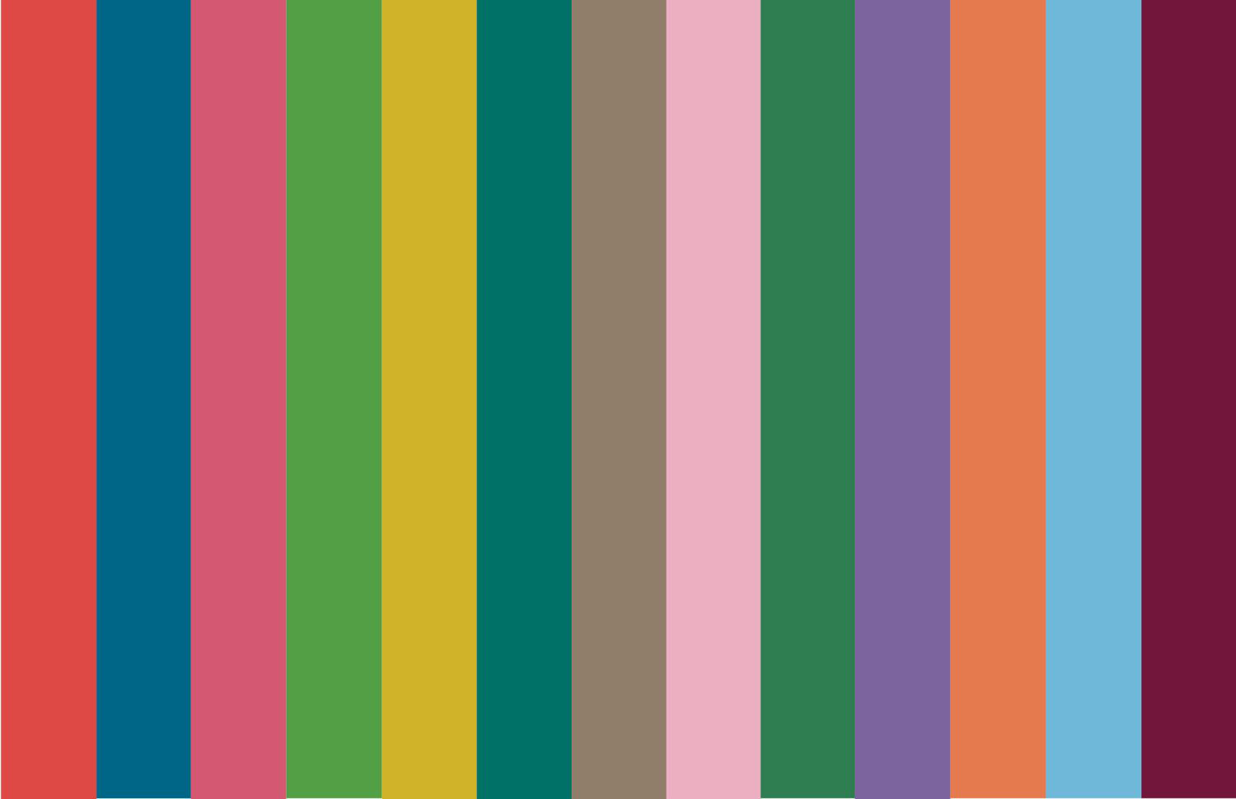
Content
1. 색상 별 캐릭터의 성격
(Character Color)
2. 캐릭터 색상 추출
(Color Extract)
3. 캐릭터 사이트 분석
(Website Analysis)

Slide 3
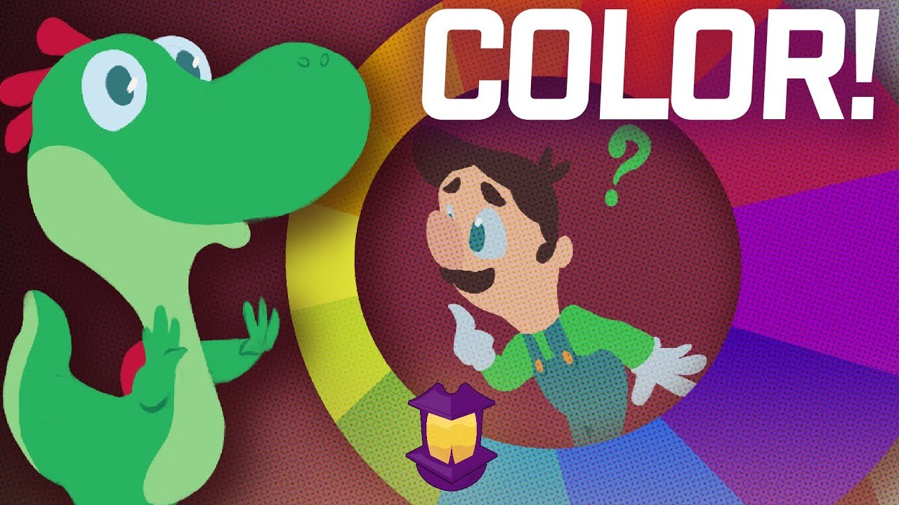

CHARACTER WEB DESIGN
COROR CHOICE?
캐릭터들을 통합하여 컬러의 특성과 성격을 파악
캐릭터의 색상 스타일을 추출하여 디자인에 적용

Slide 4
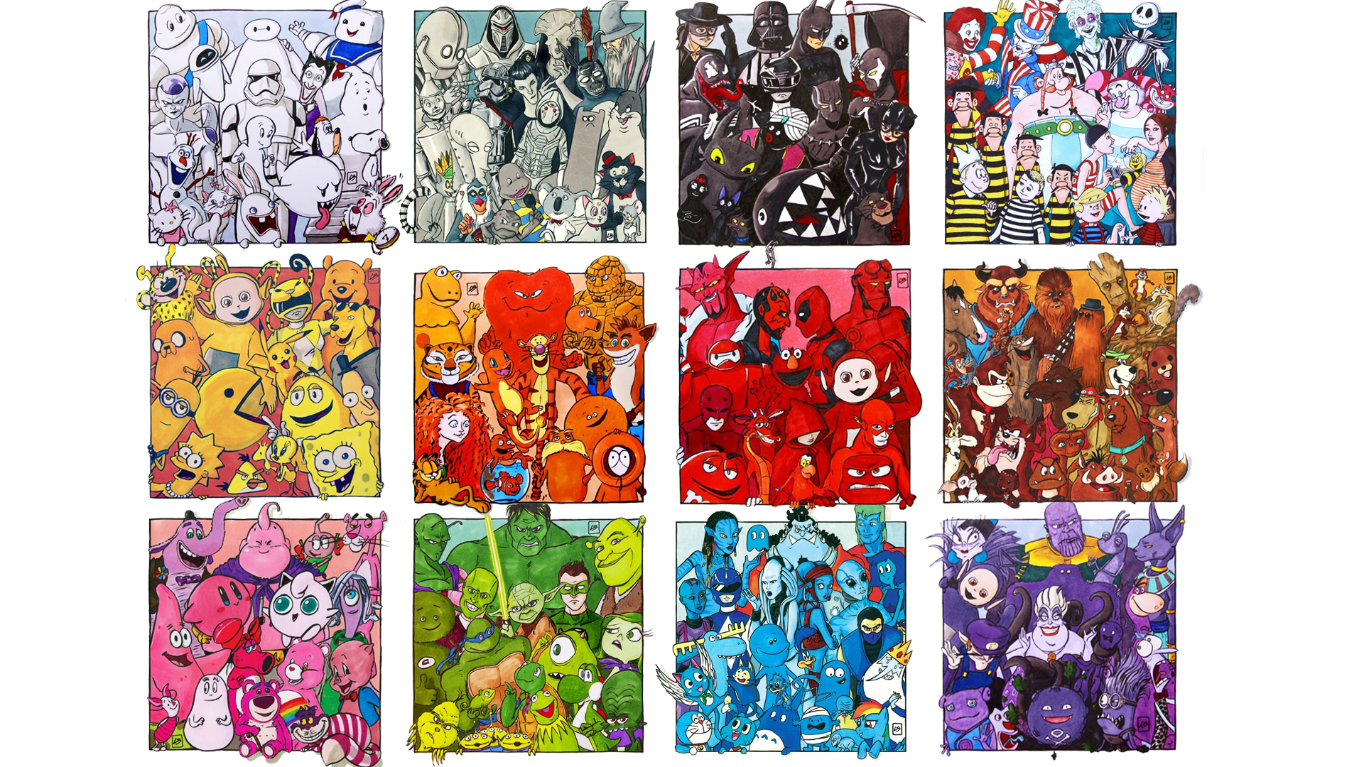
색상 별 캐릭터 성격
(Character Color)
Character Color

Slide 5
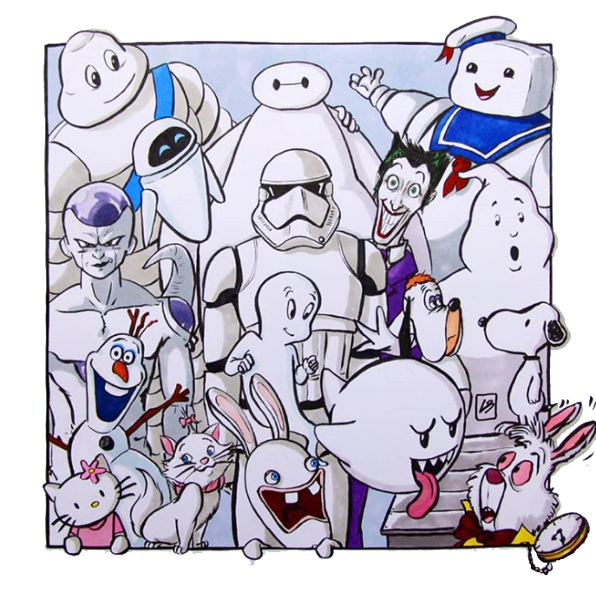
White
#ffffff;
하얀색의 느낌
깨끗한 / 깔끔한 / 신뢰있는 / 차가운 /
안전한 / 심플한 /
하얀색 캐릭터의 느낌
깨끗한 / 가벼운(무게) / 으스스한 /
미래적인 / 차가운 / 미스테리한 / 강렬한 /
친절한
Character Color

Slide 6
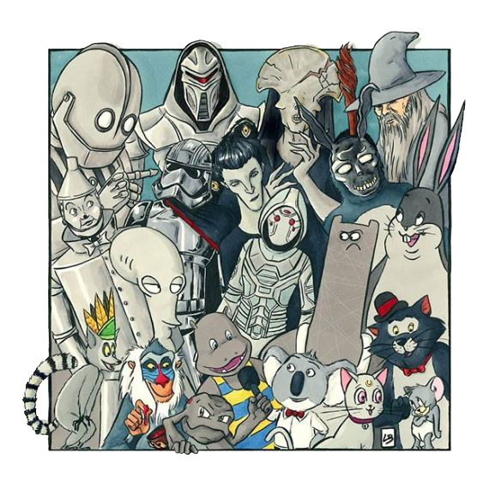
Gray
#969696;
회색의 느낌
단단한 / 로봇 / 중립적인 / 겸손 / 진지함 /
회상 / 성숙 / 고급스러움 /무관심 / 후회
회색 캐릭터 느낌
무거운(무게) / 재빠른 / 단단한 / 표정이 별로 없는 / 똑똑한
Character Color

Slide 7
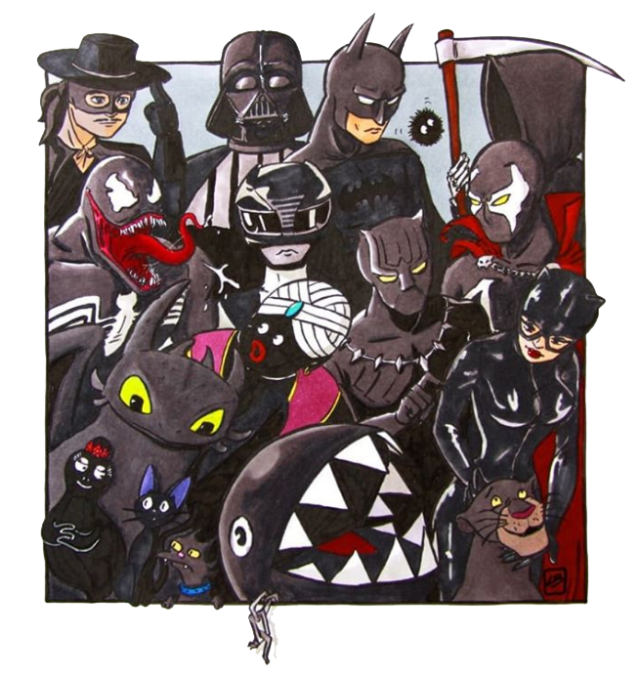
#000000;
Black
검은색의 성격
어두움 / 무서운 / 깊은 심해 / 새벽 / 어스름 / 보이지 않는 / 강한
검은색 캐릭터의 성격
강한 / 힘이 쎈 / 악당 또는 정의로운 / 단정한 / 무덤덤한 / 날카로운
Character Color

Slide 8
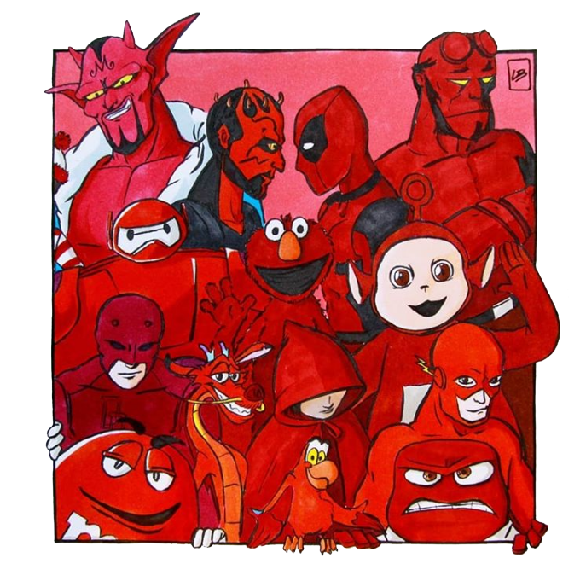
#ff0000;
Red
빨간색의 성격
사랑 / 뜨거운 / 열정 / 피 / 가슴뛰는 /
강렬한 /
빨간색 캐릭터의 성격
강렬한 / 강력한 / 뜨거운 / 사랑 / 확 튀는
Character Color

Slide 9
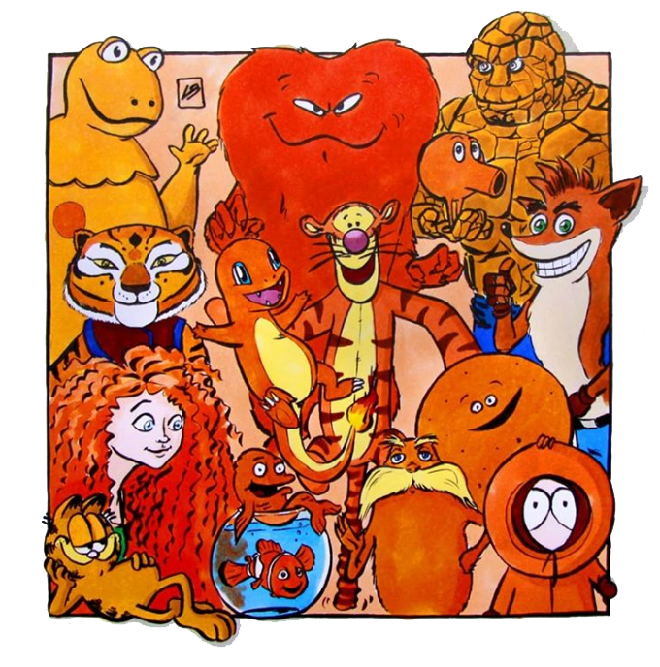
#ff9000;
Orange
주황색의 성격
포인트 / 은은하게 강렬한 / 열정적인 /
따뜻한 / 기쁨 / 즐거움 / 상큼함
주황색 캐릭터의 성격
따듯한 / 열정적인 / 열정적인 / 친숙한 /
사랑스러운 / 웃고있는 / 즐거움
주황색은 대부분 공통되는 성격이다.
Character Color

Slide 10
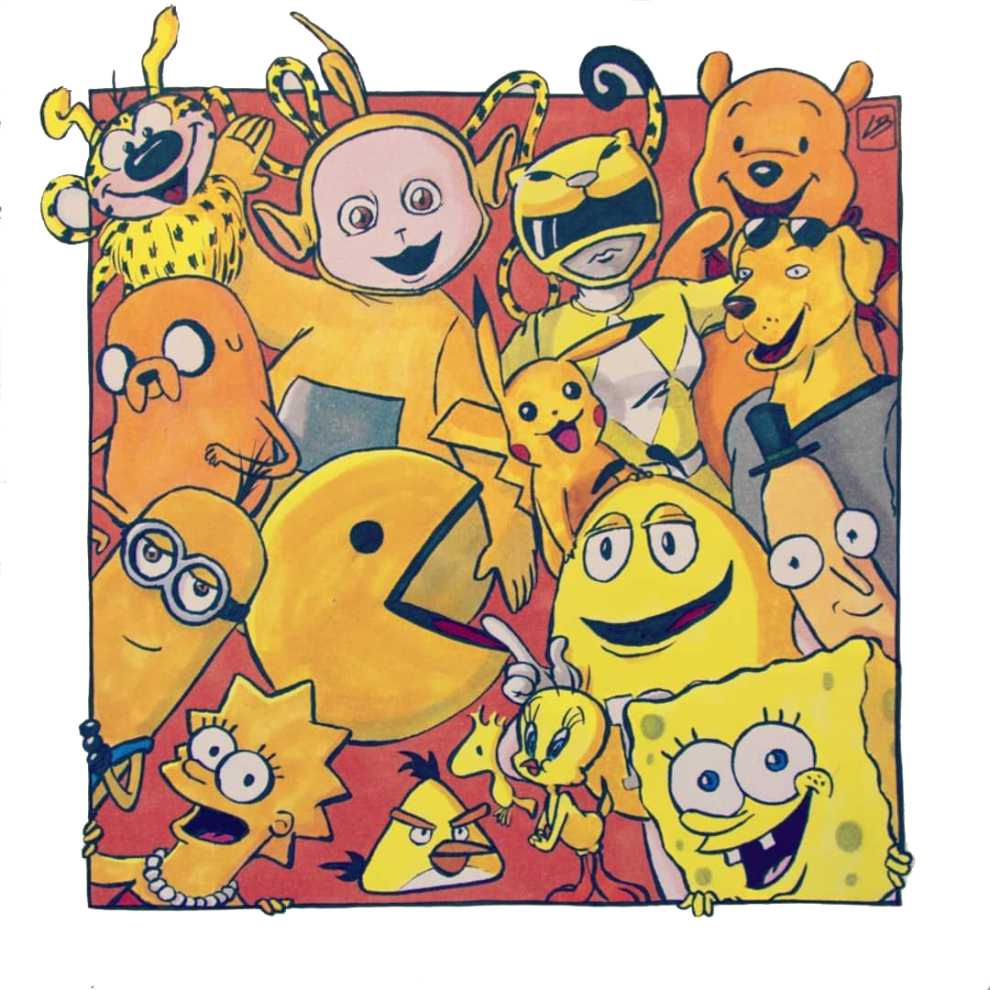
ffff00;
Yellow
노란색의 성격
따뜻함 / 자신감 / 낙천적인 / 밝은 / 상큼함/
희망 / 질투 / 생기발랄함 /
노란색 캐릭터의 성격
귀여운 / 생기발랄한 /장난꾸러기 / 자유로운 /
포근한
Character Color

Slide 11
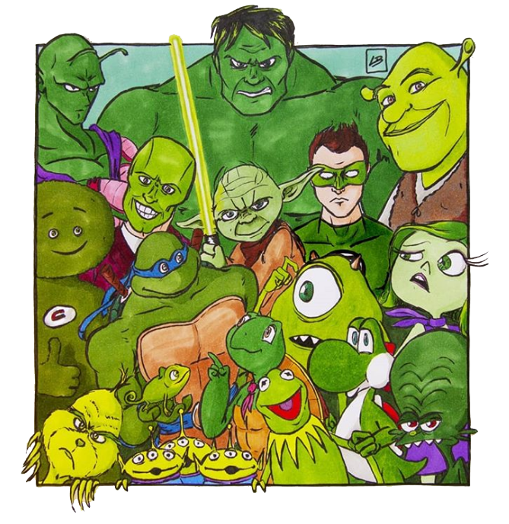
#008000;
Green
초록색의 성격
친환경적인 / 깨끗한 / 포근한 / 편안한 /
심신위로 / 힐링 되는 /
초록색 캐릭터의 성격
강력한 / 덩치가 있는 / 변덕스러운 / 웃긴
/특이한 / 기괴한 / 초인적인
초록색 같은 경우는 흔히 느끼는 초록색의
느낌과 캐릭터의 성격과는 많이 상반되는
성격을 보이고 있다.
Character Color

Slide 12
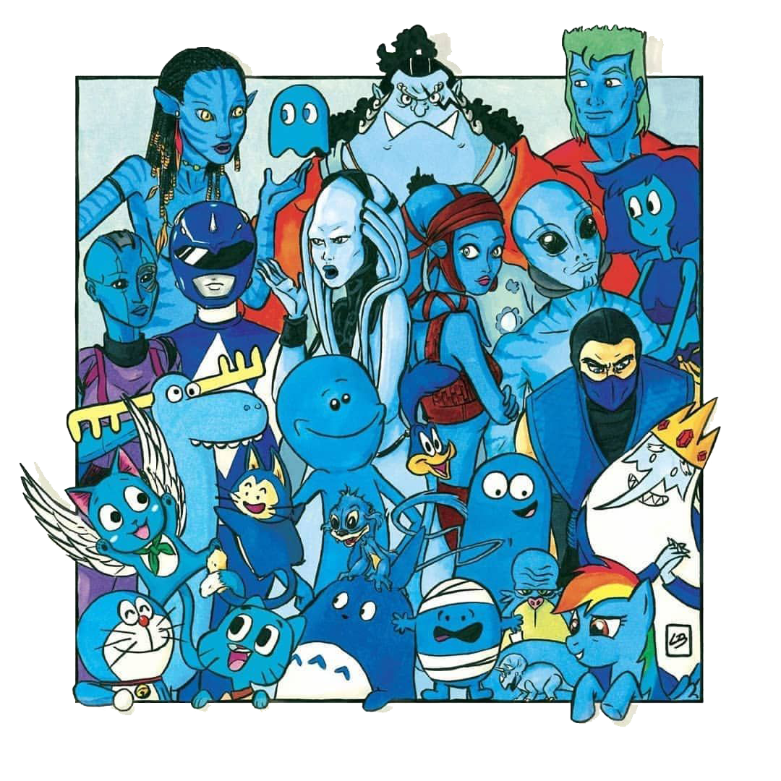
#000fff;
Blue
파란색의 성격
긍정적인 / 차가운 / 안정감 / 편안한 / 행복한
기분좋은 /
파란색 캐릭터의 성격
팔팔한 / 자유로운 / 쿨한 / 신기한 / 미지한 /
하늘을 나는 / 물
Character Color

Slide 13
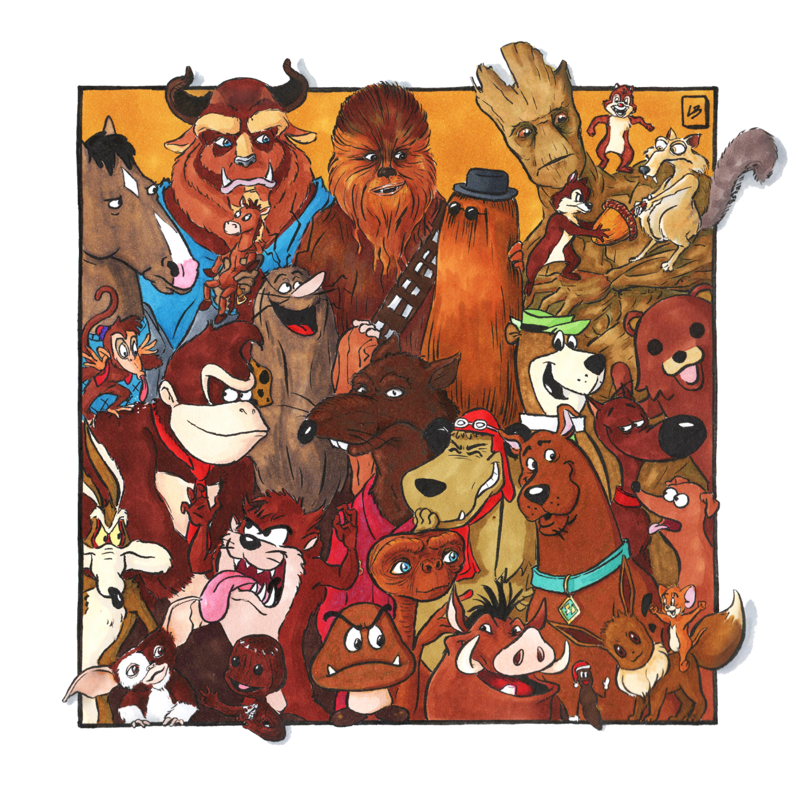
#562800;
Brown
갈색의 성격
편안한 / 냄새나는 / 포근한 / 단단한 /
오래된 / 힘든 / 묵묵한
갈색 캐릭터의 성격
털이 많은 / 푹신푹신 한 / 나무단단한 / 동물 /
포근한 / 듬직한 / 빠른
Character Color

Slide 14
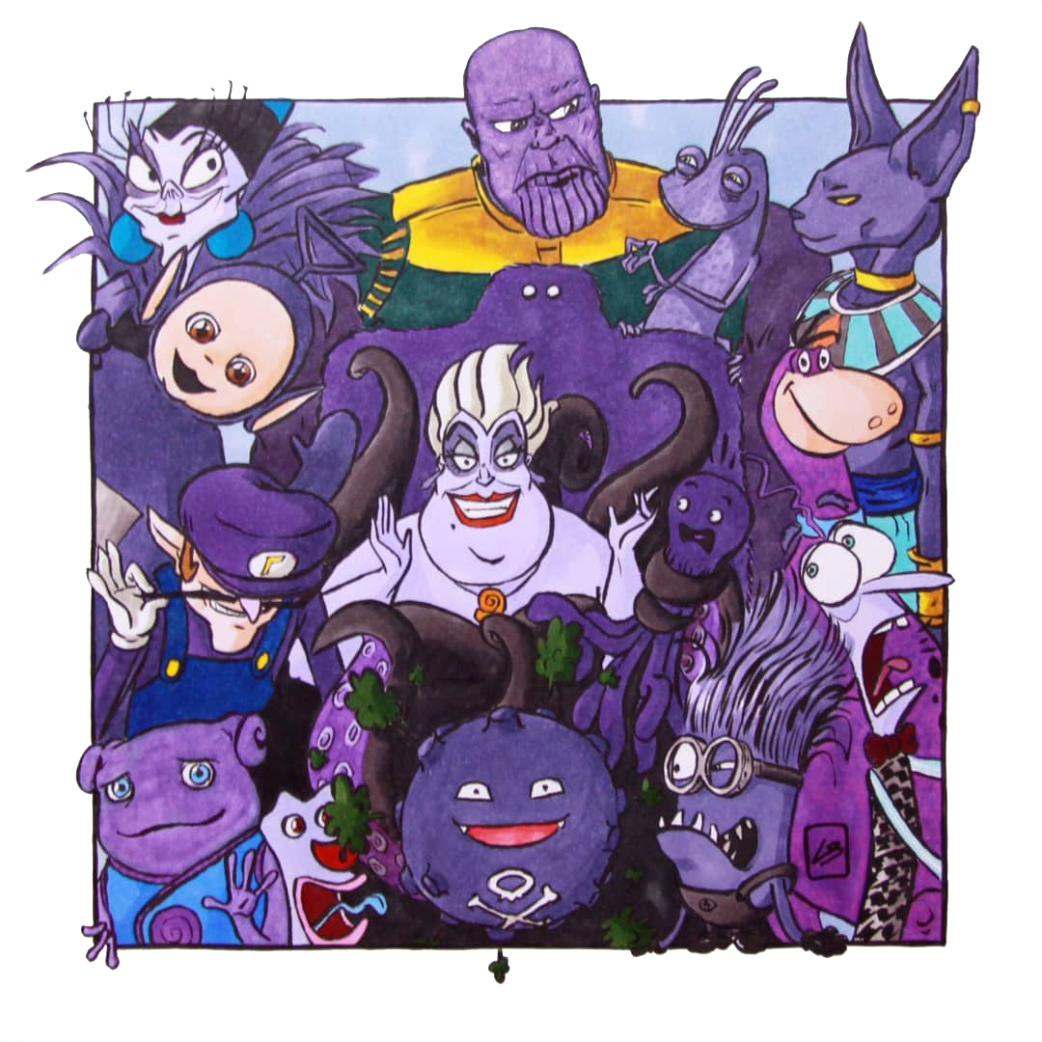
#7030a0;
Pupple
보라색의 성격
낙천적인 / 독특한 / 고상한 / 자존감 /
불안한 / 신비스러운 /
보라색 캐릭터의 성격
특이한 / 예측할 수 없는 / 싸이코틱한 /
엉뚱한 / 괴상한 /
Character Color

Slide 15
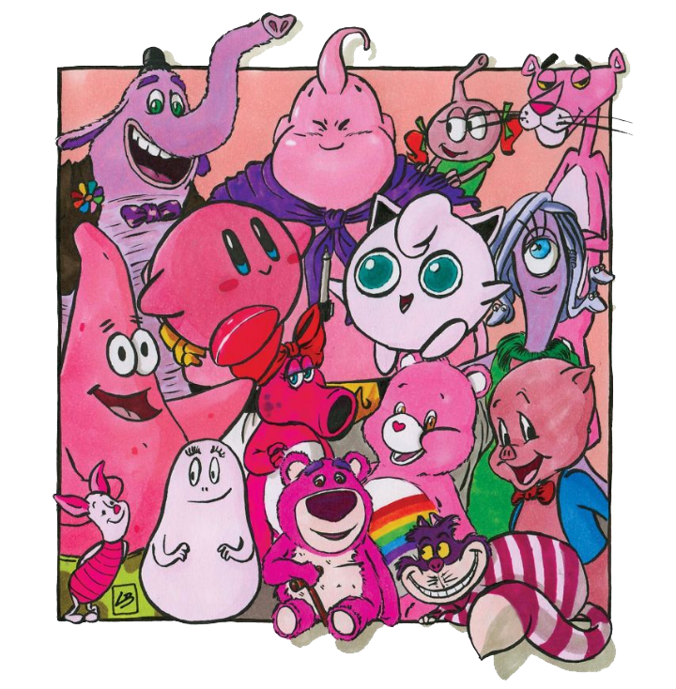
#ff9fd7;
Pink
분홍색의 성격
따뜻한 / 귀여움 / 여성스러운 / 화사한/
분홍색 캐릭터의 성격
토실토실한 / 귀여운 / 동글동글한 / 엉뚱한/
포근한
Character Color

Slide 16
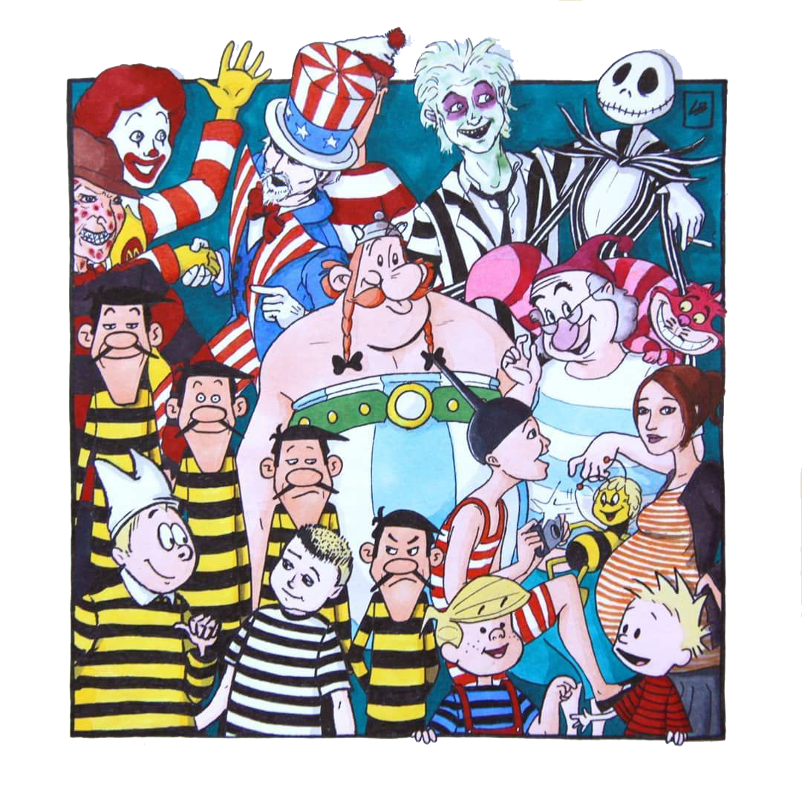
Sprite
스프라이트의 성격
눈에 띄는 / 끼가 많은 / 약삭빠른 / 서커스 /
즐거운 / 화려한 / 정신없는
스프라이트 캐릭터의 성격
톡톡 튀는 / 개구쟁이 / 끼가 많은 / 장난스러운 /
우스꽝스러운 / 즐거운
Character Color

Slide 17
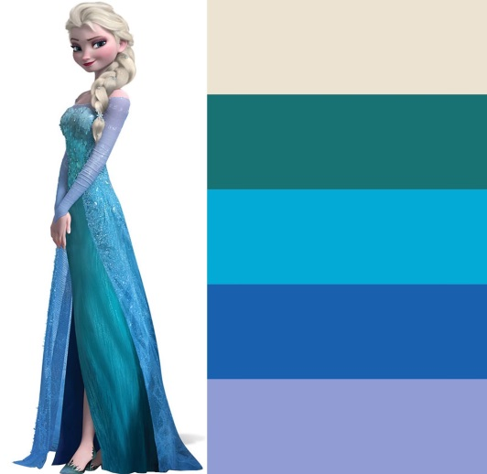
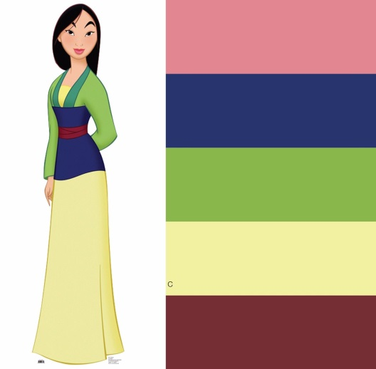
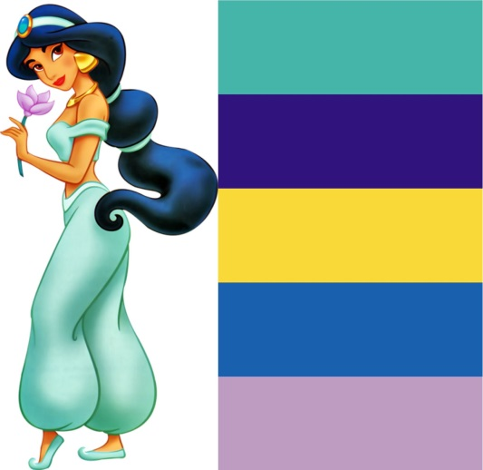
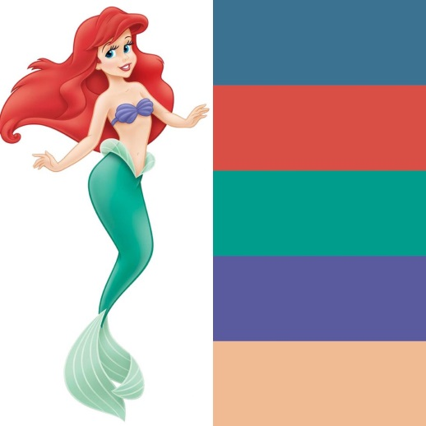
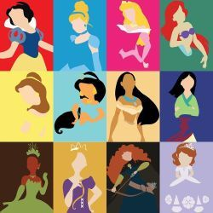
Character Color
Extract
Character 의 Color를 Extract하여, 주색과, 서브색, 강조색 등을 나눈다.
해당 Character Color 에 적응 된 사람들은 자연스럽게 해당 Character를
인식하게 된다.
Color Extract

Slide 18
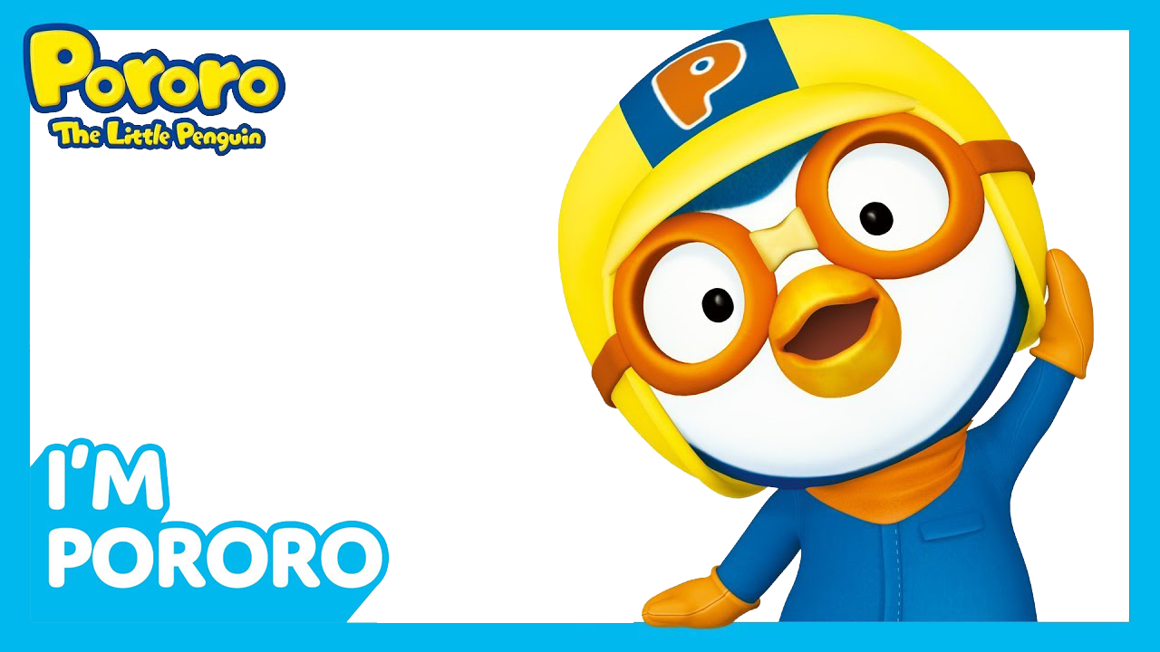
#ffcf00
#0077b9
#ff9200
Pororo Character Color
Extract
Color Extract

Slide 19

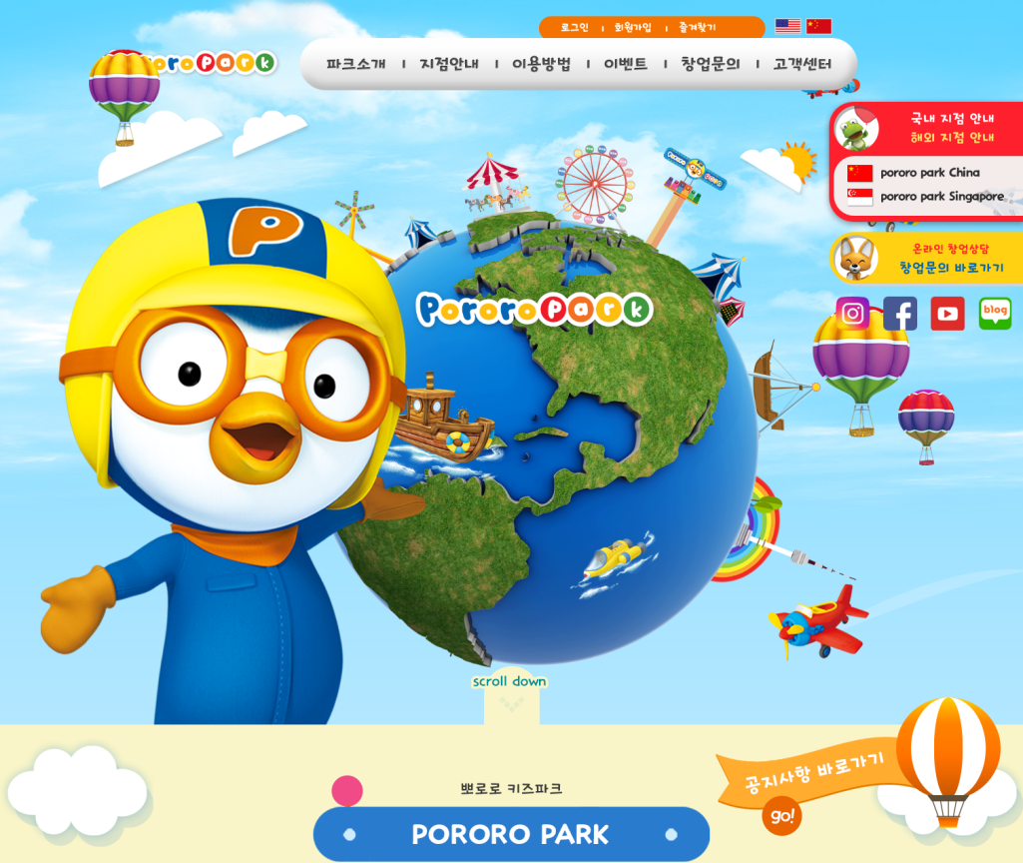
#ffcf00
#0077b9
#ff9200
Pororo Character Color
Extract
Pororo 는 Pororo Character 의
모자의 Yellow 와 옷의 Blue를 Extract 하였다.
주로 강조되는 부분이나 Button 은 안경색인 Orange 를 사용하였다.
Color Extract

Slide 20
● HEADER
귀여운 로고와 동글동글한 Nav Menu
Loginbar 는 주황색을 주어 눈에 띄게 했다.
● VISUAL
Maun Visual 은 Pororo하면 역시 대표
캐릭터인 뽀로로를 맨 앞의 크게 배치함으로써
보는 이들에게 친근감을 주었다.
Color Extract

Slide 21
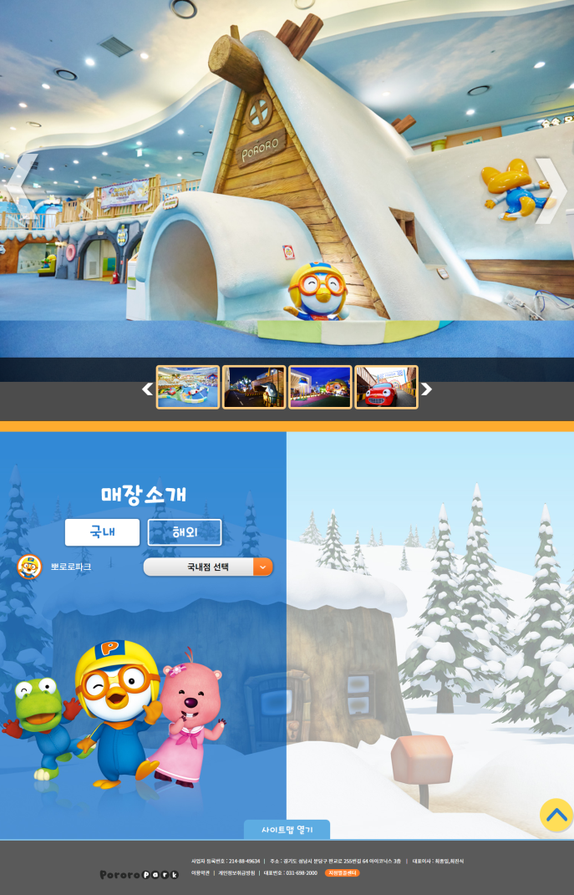
● CONTENTS
뽀로로 파크 갤러리는 풀페이지 슬라이드 배치,
아기자기한 캐릭터와 폰트,
매장의 위치를 알 수 있는 매장 찾기 시스템
● FOOTER
위에서는 아기자기한 컬러를 사용하였지만,
Footer 컬러는 어두운 Gray 톤을 주어 대비시켰다.
Color Extract

Slide 22
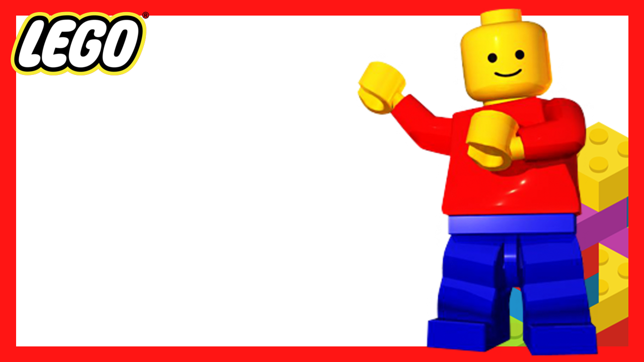



#e51b23
#eca21b
#2b9eed
LEGO Character Color
Extract
LEGO 는 Lego Character 의
Yellow / Blu / Yellow 를 Extract 하였다.
주색은 Yellow 를 사용하였고, 강조색은 Red 를 썼다.
보조색인 Blue 색상은 톤을 다운시켜서 사용하였다.
Color Extract

Slide 23

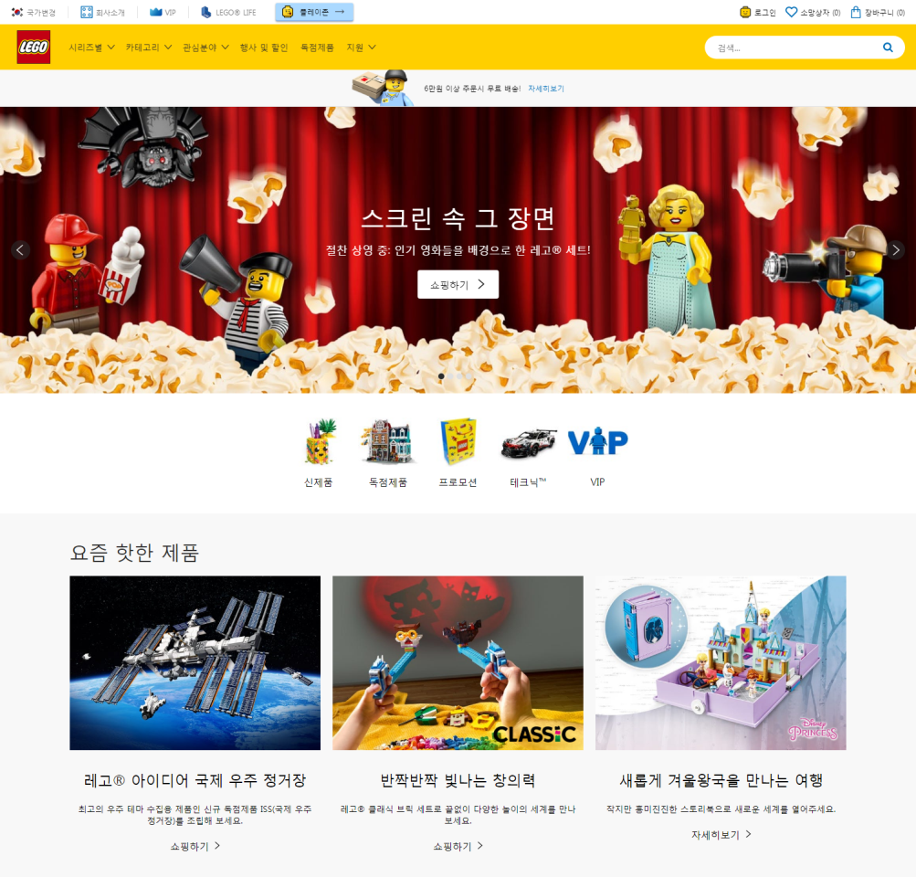
● HEADER
Menubar Color 를 Yellow 로 주었다.
Red mss
● VISUAL
아기자기한 Lego Character 을 활용한
이미지타이틀, 눈에 탁 띄는 Link Icon
Color Extract

Slide 24
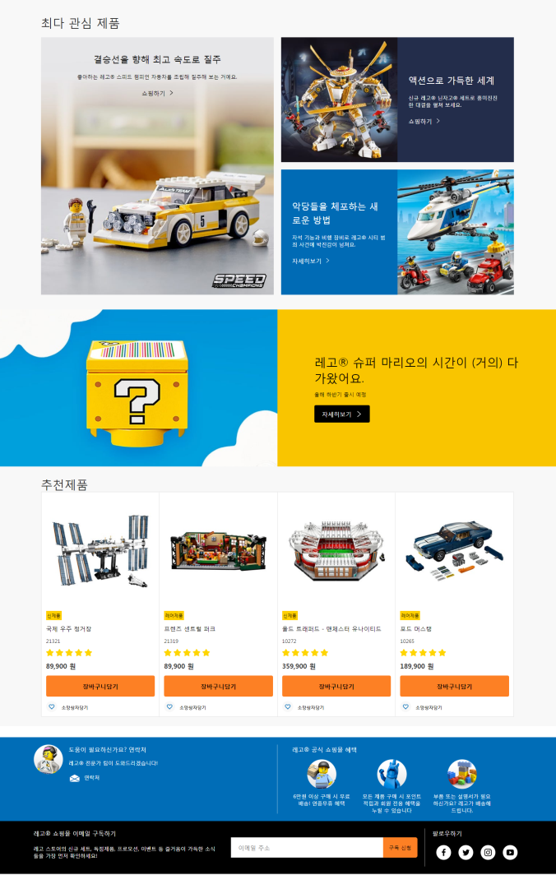
● CONTENTS
Lego 제품 이미지가 Box 형태로 심플하고
간결하게 배치하였다.
● FOOTER
Footer Background Black, Font 는 White 를
써서 대비를 주어 강조하였다.
Color Extract

Slide 25
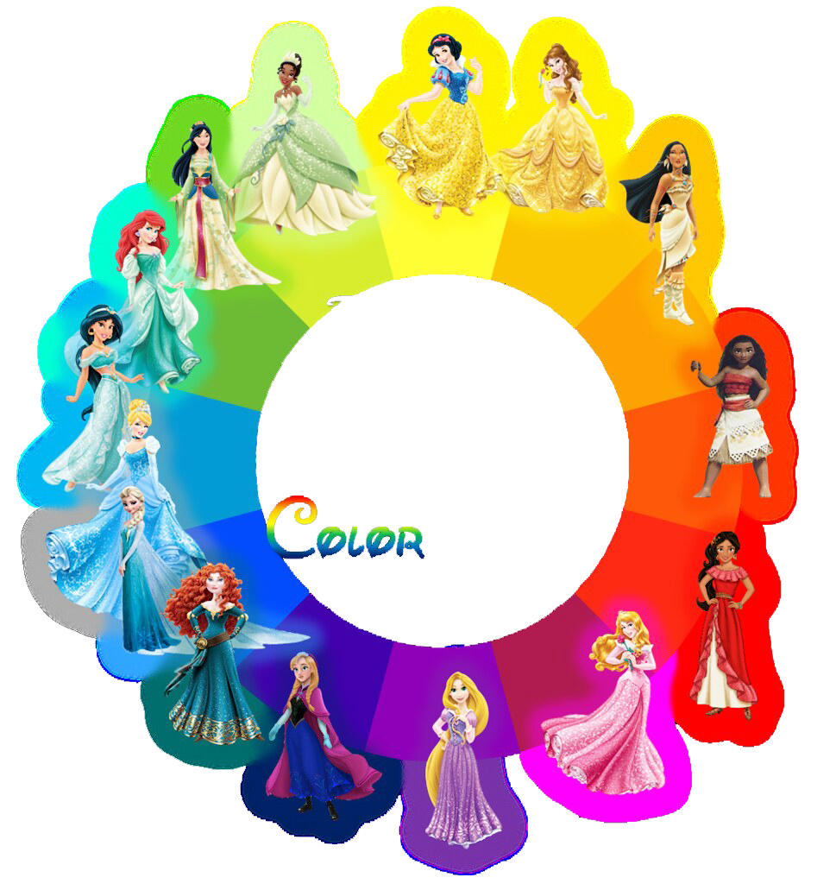
Thank you
LEGO : http://www.lego.com/
PORORO : http://www.pororopark.com/
ChARACTER : https://art-sheep.com/
End

